Slide 1

Notes:
Lepo pozdravljeni, danes imate priložnost izkusiti našo IoT rešitev

Slide 2
Sensei
Notes:
Kaj je Sensei? Da bi na to vprašanje odgovorili, si najprej poglejmo zgodbo Janeza

Slide 3
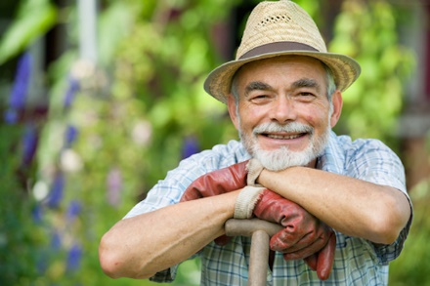
Notes:
Janez si lasti vinograd, na katerem preživi večino življenja. Sinova mu že nekaj časa predlagata avtomatizacijo, ki bi mu pomagala spremljati rast vinograda. A on ne zna programirati, hkrati pa se noče se finančno in časovno zavezati za izgradnjo sistema, in biti odvisen od strokovnjakov, ko pride do vzdrževanja in prilagoditve sistema

Slide 4

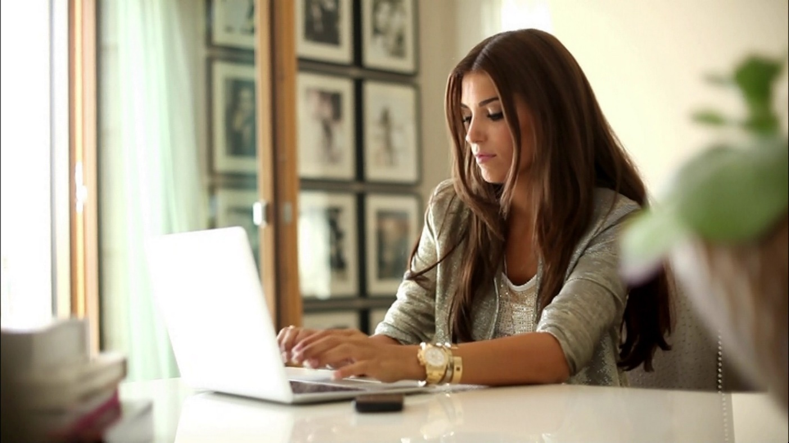
Notes:
Podobno si lahko predstavljate primer šestletnika Mihe in njegove mame. Miha je zelo kreativen in bi rad poznal znanstvenik. Z veseljem bi imel avtomatsko sobo, a nima nobene predstave, kje bi začel.

Slide 5


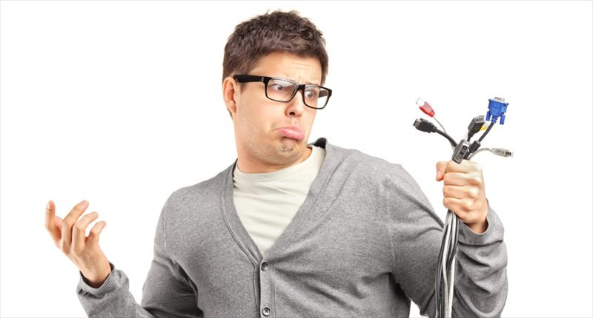

Notes:
Videli ste tri različne ljudi, ki si delijo skupno potrebo
Vsem bi uvedba IoT sistema olajšala življenje, a je uvedba takega sistema prezahtevna za povprečnega uporabnika.
Današnja situacija
-Orodja so, a so za povprečnega uporabnike prezahtevne (Za kar jih on potrebuje porabijo preveč časa in truda in posledično denarja)
-Zahtevna/Draga/Destruktivna namestitev
-Neuniverzalno in fiksirano (Ko je sistem nameščen, ga težko uporabimo za druge namene in drugje)
-Predstavlja neke vrste zavezo za uporabnika (V to mora vložiti veliko razmisleka, časa, denarja, zato se pogosto ne odločijo za to).

Slide 6



Hitra namestitev
Preprosta
širitev
Enostavna
prilagoditev
Notes:
Namestitev je hitra in ne zahteva veliko predhodnega razmisleka. V sistem se da tudi preprosto uvesti nove naprave.
Koncepti rešitve:
Brez programiranja
Lahka inštalacija/odstranitev
Vseeno lahko vrednostim pripiše pomen
Koncept učenja
Spletni viri (plugini)
Ni programiranja, a vseeno mu lahko poveš, kaj, kako naj dela
Avtomatizacijo hiše prestavimo iz rok podjetij v roke uporabnika

Slide 7

Sensei
IoT za vsakogar
Notes:
Sensei logo na vrhu?

Slide 8
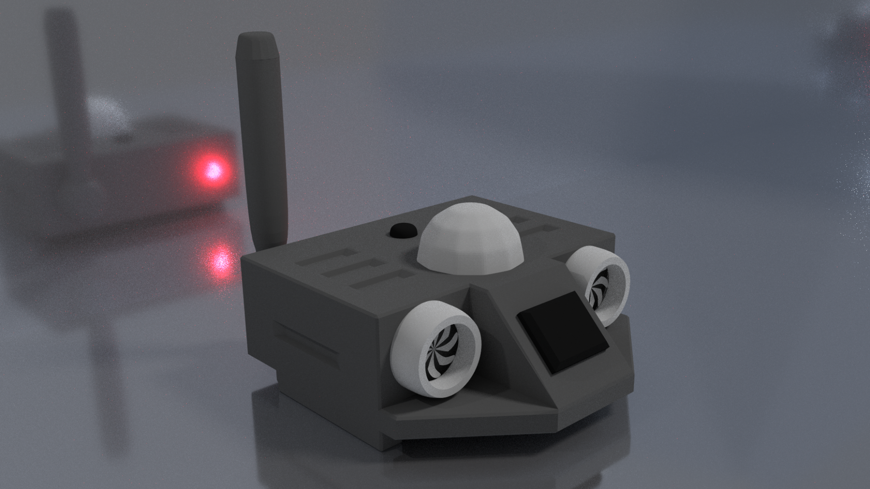
Sensei
Notes:
Izvedba rešitve:
Naprava, ki jo lahko namestiš skoraj kamor koli

Slide 9
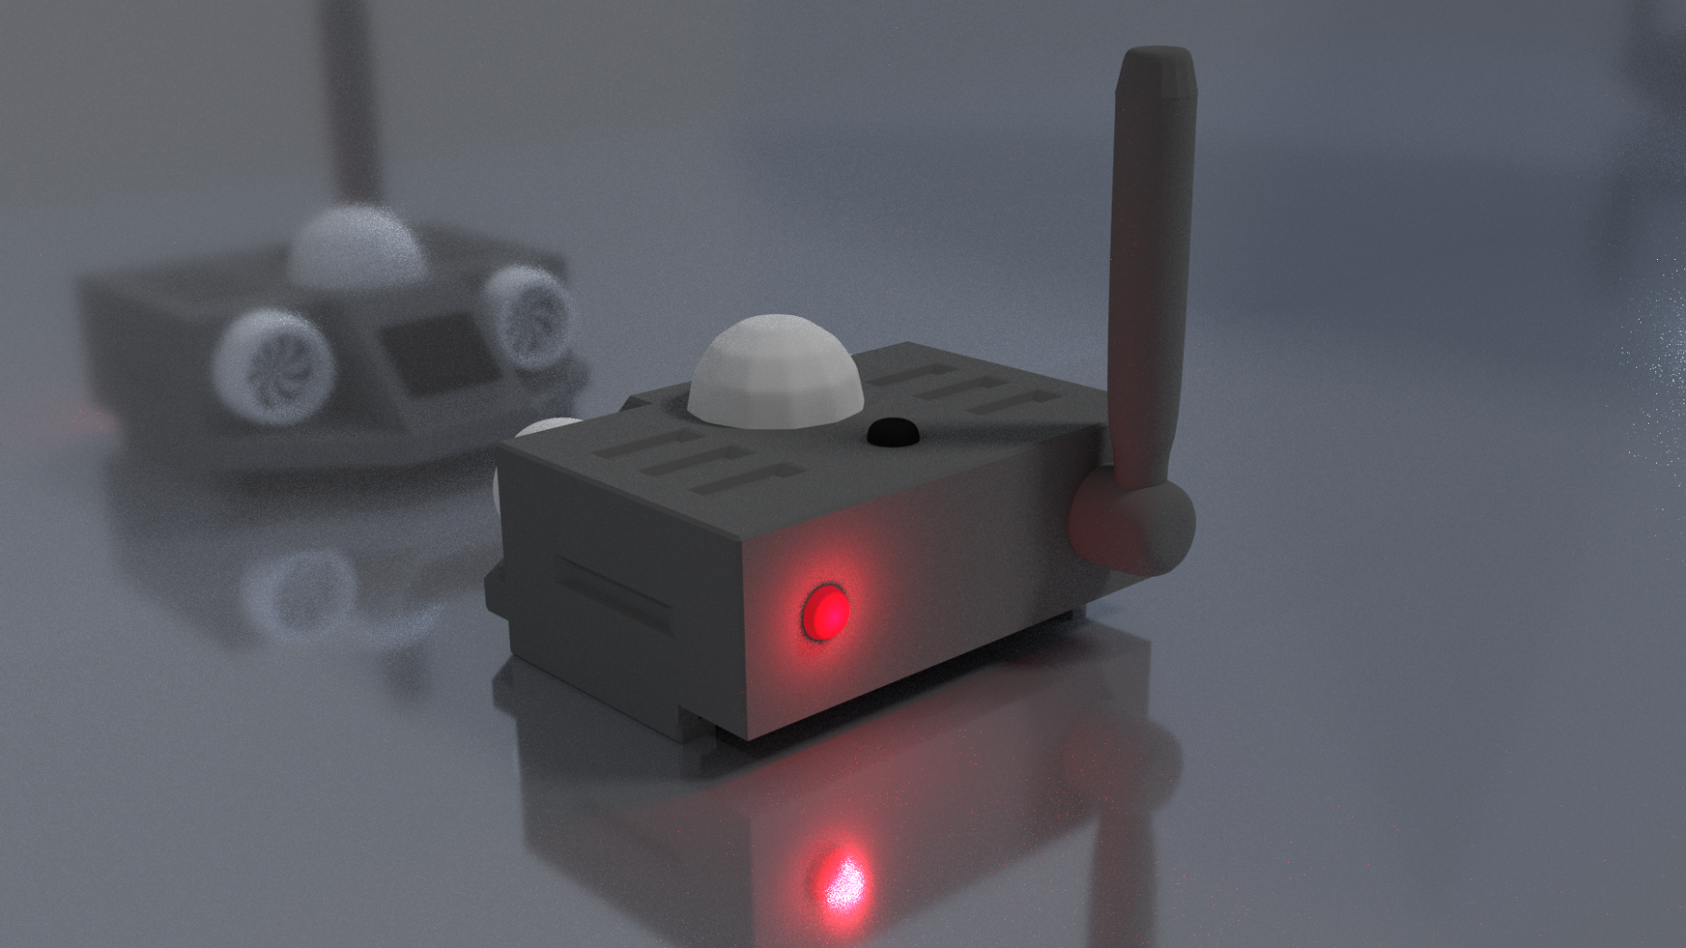
Sensei
Notes:
Izvedba rešitve:

Slide 10

Naša neulovljiva prednost:
Enostavnost

Slide 11




Notes:
Prihodnost/Vizija
3D print attachment načinov, po možnosti izdelava adapterja za gopro stojala (glede na to, da so že dokaj popularni na področju pritrditve)
Tutoriali na spletni strani
Open source
Analitika

Slide 13
Notes:
Uporaba modema za dostop do mobilnega omrežja za širitev obsega
Dostopnost tudi v odročnih krajih
Akcije so lahko tudi klicanje, pošiljanje SMSov,
(V primeru vprašanja: lotili smo se izvedbe senzorja, in uporabniku prijaznega vmesnika, razmišljali pa smo tudi o možnosti širitve)

